Slide 1

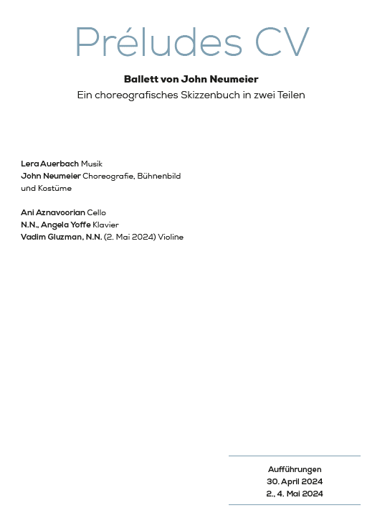

Slide 2
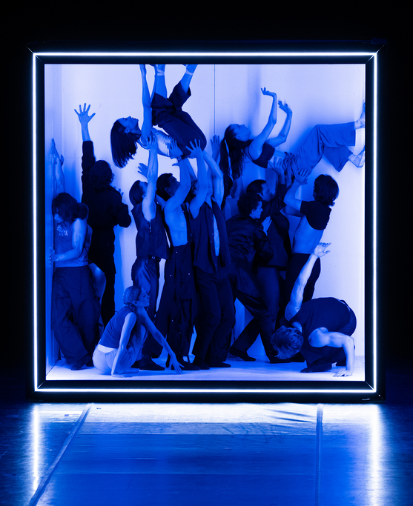
序曲简历
分两部分的舞蹈速写本 不要试图理解芭蕾舞。它没有故事（我可以告诉你）——除了你在听音乐和同时观看这些运动情况时可能感受到的内在动作。肯定会有很多非常不同的故事...... 我被Lera Auerbach的音乐打动了，想也没想就选择了在这首音乐中“听过”的舞者。芭蕾舞的人物从他们自己的个性中脱颖而出。他们现在为我开始了自己的生活。但是，就像现实生活中的人一样，他们最终仍然是神秘莫测的。我可以看到他们在做什么（我自己编造的！），但我并不总是理解他们的动机。不知道他们真正在想什么，不明白他们为什么做（或不做）某事。有时我觉得我认得人——有时他们看起来完全不同。我认识她——我也不认识她。他们的关系似乎不明朗，而且经常变化。他们是不可预测的——就像真人一样。 2003 年 4 月 3 日 《Préludes CV》创作初期的笔记 有时我把芭蕾舞看成一本速写本……我非常个人化的情感速写本。舞蹈图片，个人未完成的人类情境片段（显然）彼此无关 - 在空间上受舞台空间限制，在时间上受音乐持续时间限制（就像纸尺寸的草图）。它们看似杂乱无章，但就像在画板上一样，艺术家的本能将它们勾画在了纸上，不自觉地赋予了不同的主题以神秘的逻辑。此外，典型的速写本，在我的芭蕾舞剧中，同一动作、舞蹈或情境有多种变化……就好像观察者（绘图员、编舞者）也在试图以不同的方式捕捉“相同”的各个方面... 2003 年 6 月 9 日 “Préludes CV” John Neumeier 创作最后几天的笔记
Musik: Lera Auerbach – 24 Préludes für Violoncello und Klavier und 24 Préludes für Violine und Klavier Choreography, Bühnenbild und Kostüme: John Neumeier

Slide 3
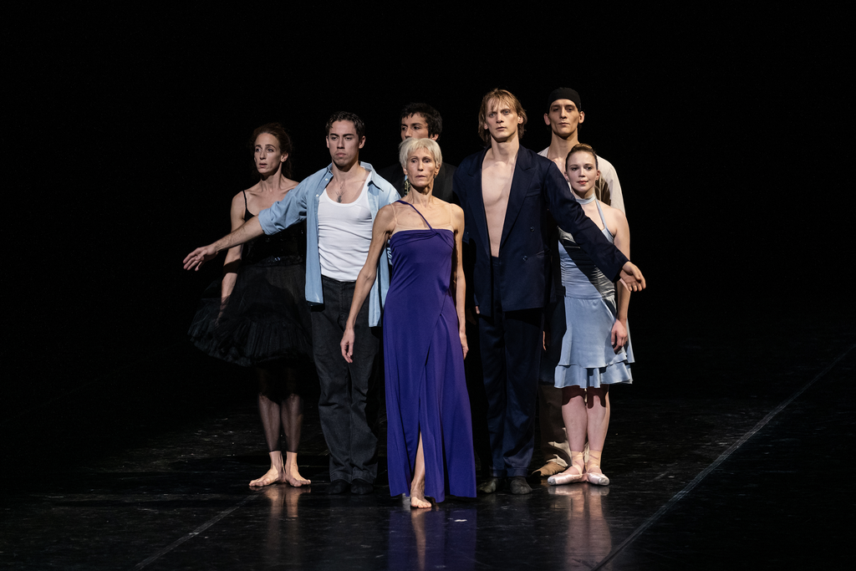
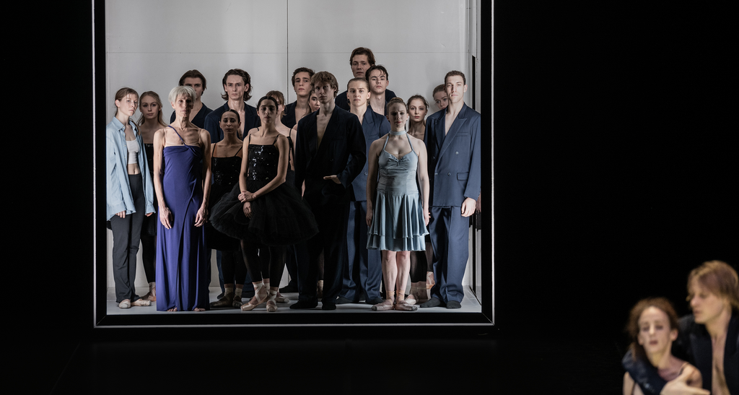
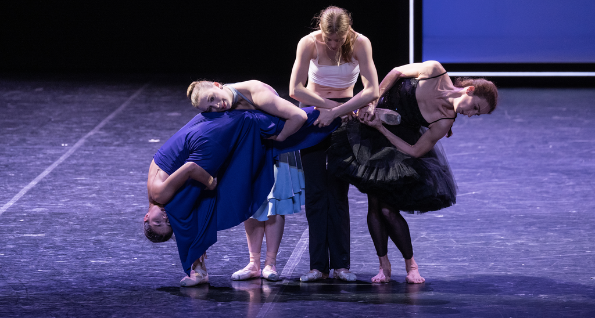
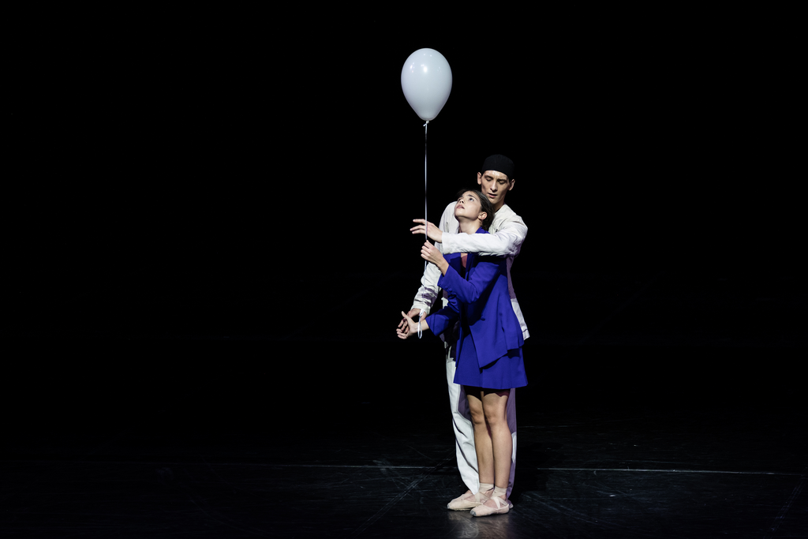

Slide 4
